Slide 1

Муниципальное общеобразовательное автономное учреждение «Средняя общеобразовательная школа № 24 г. Орска»
«Родное слово в развитии связной речи современных детей дошкольного возраста с речевыми нарушениями»
Учитель – логопед I квал.кат.
Рыжкова Е.Е.
Учитель – логопед
Согрина Е.А.

Slide 2


Литературная викторина
«Знатоки творчества К.Д. Ушинского»

Slide 3

1 раунд

Slide 4


Срежу голову,
Выну сердце,
Дам пить,
Будет говорить…

Slide 5
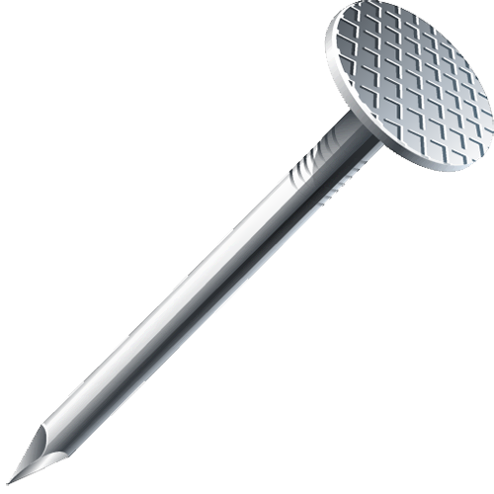
Хожу на голове,
Хотя и на ногах…

Slide 6

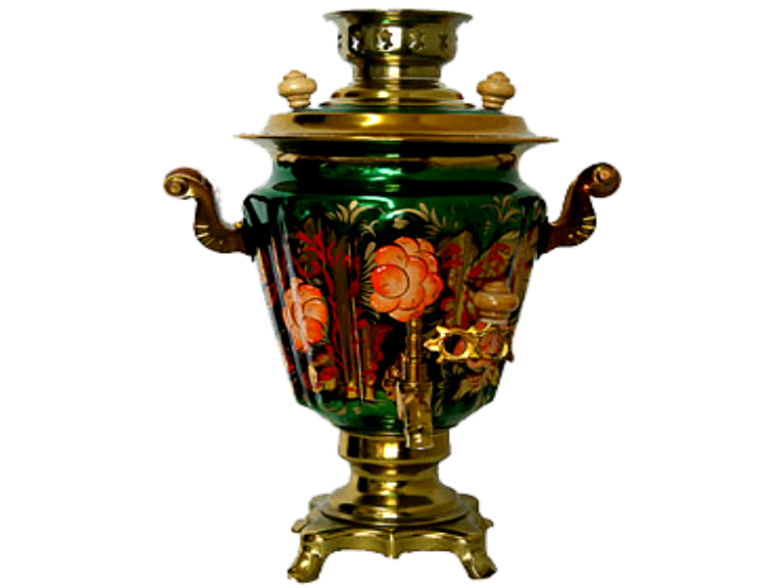
В небо дыра,
В землю дыра,
А посередине огонь и вода…

Slide 7
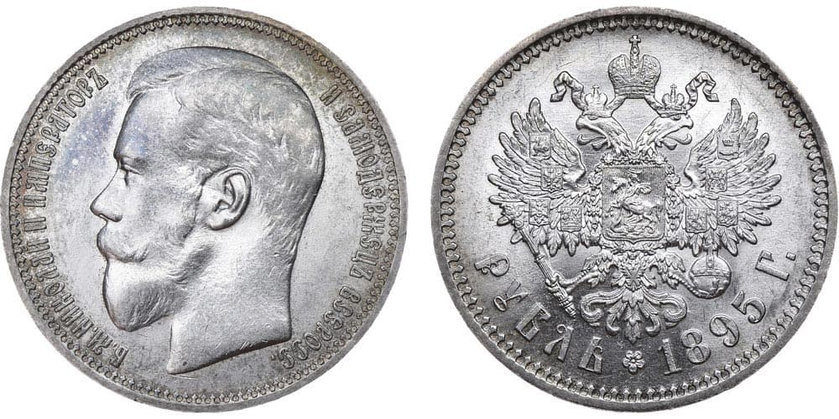
Маленька, кругленька,
Из тюрьмы в тюрьму скачет,
Весь мир обскачет,
Ни к чему сама не годна,
А всем нужна…

Slide 8
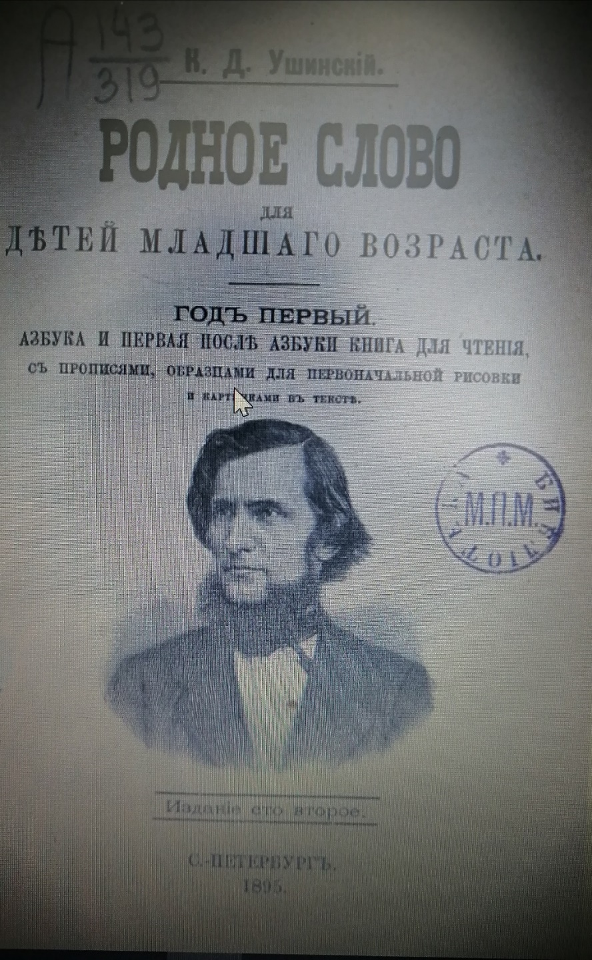
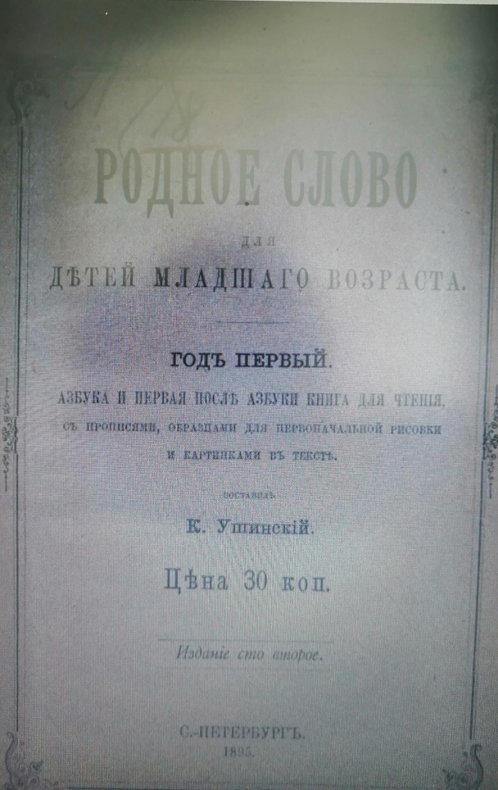

Slide 9
2 раунд

Slide 10

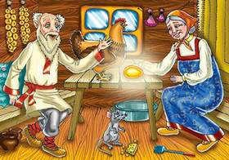
«Золотое яичко»

Slide 11
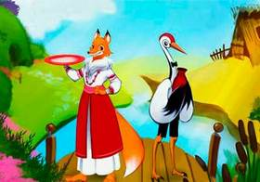
«Лиса и журавль»

Slide 12
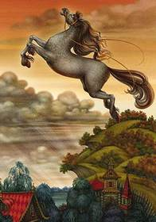
«Сивка – бурка»

Slide 13
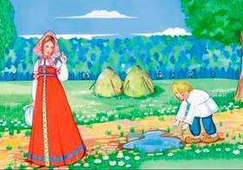
«Сестрица Аленушка и братец Иванушка»

Slide 14
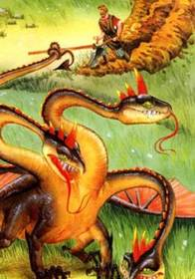
«Никита Кожемяка»

Slide 15
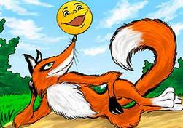
«Колобок»

Slide 16
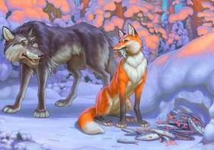
«Лиса и волк»

Slide 17
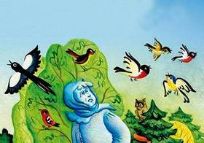
«Проказы старухи зимы»

Slide 18
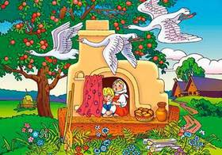
«Гуси»

Slide 19
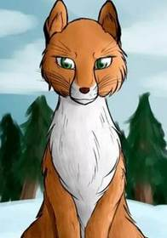
«Лиса Патрикеевна»

Slide 20
3 раунд

Slide 21
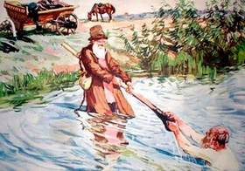

Slide 22
4 раунд

Slide 23
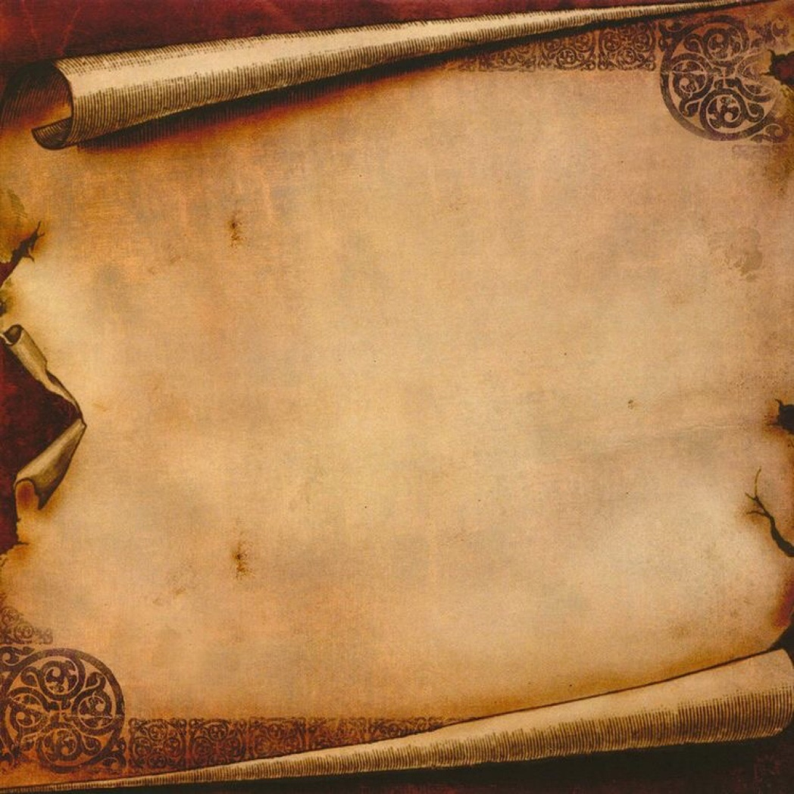
Барышник | Мелкий торговец – разносчик, продававший галантерею (булавки, пуговицы, ленты, перчатки, ткани, книги)
Коробейник | Плетеный забор из прутьев и веток
Овчар | Человек, занятый торговлей
Плетень | Овечий пастух
Мужичок - серячок | Торговец лошадьми
Купец | Обычный, ничем не примечательный человек

Slide 24

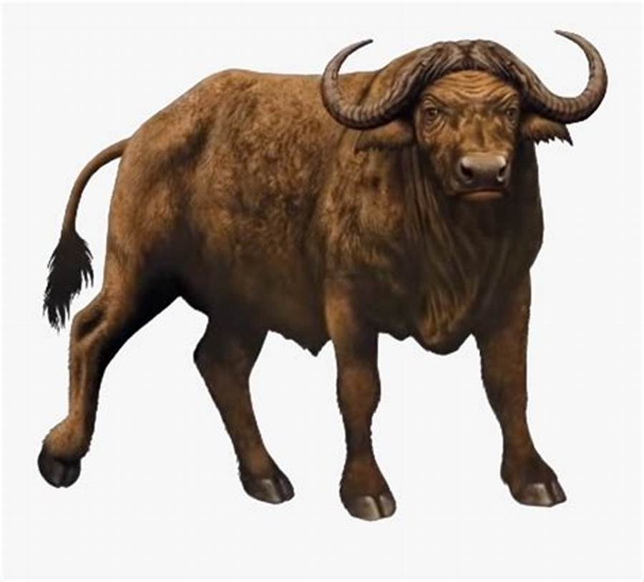
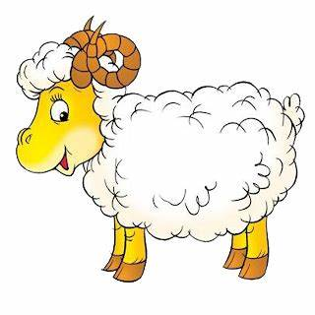
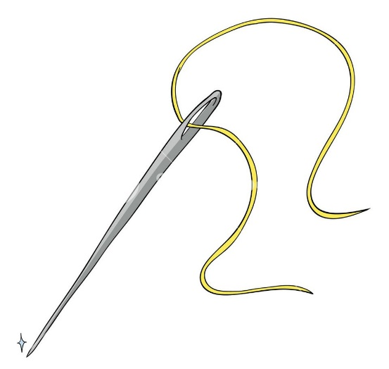
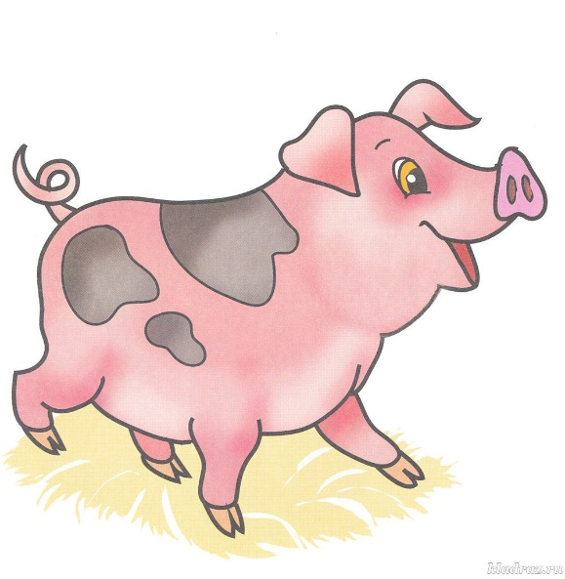
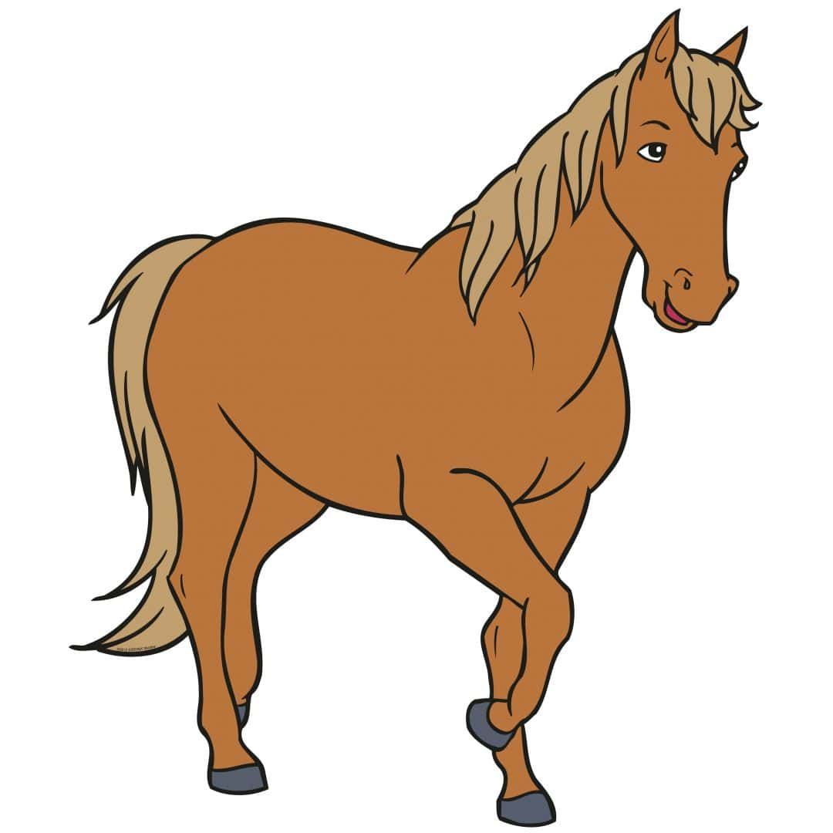
2
3
5
1
4

Slide 25
5 раунд

Slide 26
чужом
на
построить
горе
счастья
своего
не

Slide 27
На
чужом
горе
своего
счастья
не
построить

Slide 28
не
в
клад
лад
нужен
семье
коли

Slide 29
Не
нужен
клад,
коли
в
семье
лад

Slide 30
а
сто
имей
друзей
имей
сто
рублей
не

Slide 31
Не
имей
сто
рублей,
а
имей
сто
друзей

Slide 32
На чужом горе своего счастья не построить.
Не нужен клад, коли в семье лад.
Не имей сто рублей, а имей сто друзей.

Slide 33

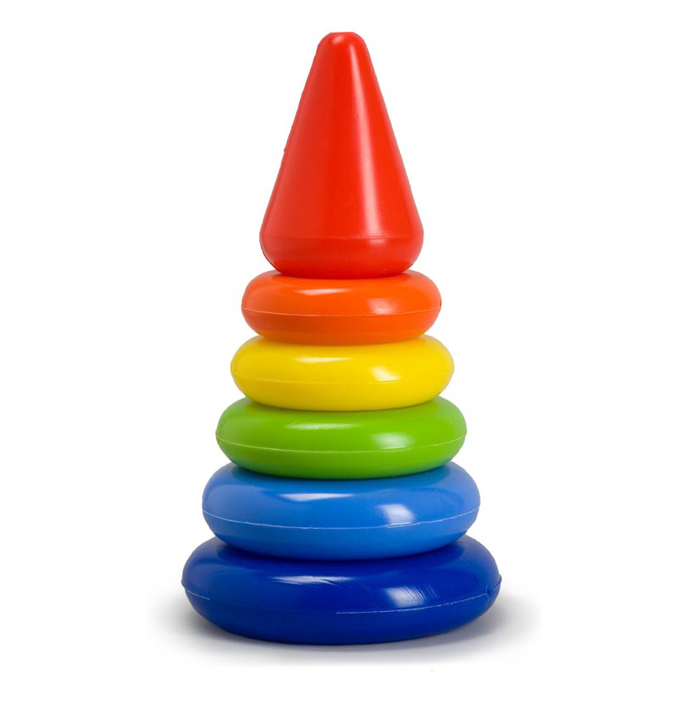
?

Slide 34
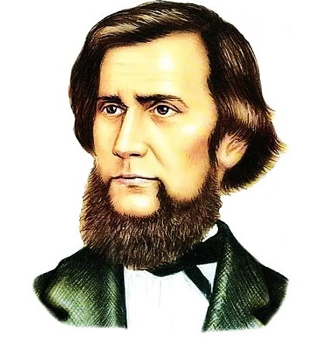
К.Д. Ушинский
1824 – 1870 гг.

